Slide 1
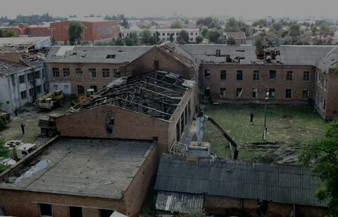
Герои управлений «Альфа» и «Вымпел» ЦСН ФСБ России в Беслане
Работу выполнили Быкова Марина (мастерская Т.Н. Ильиной) Семенова Дарья (мастерская Н.Г. Лациса), 1 курс факультет анимации и мультимедиа

Slide 2
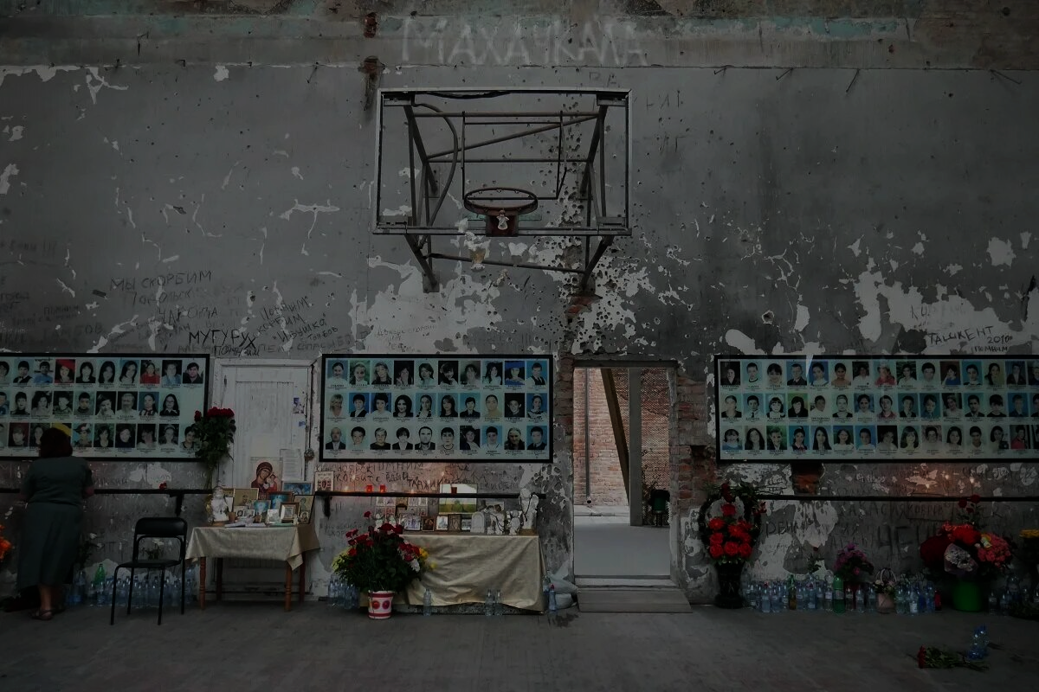
В Балашихинском районе на территории Николо-Архангельского кладбища есть отдельная, очень особенная аллея. На всех надгробных плитах здесь обязательно есть буква «А» или «В». Скорбным строем стоят 10 могил, появившихся в одно и то же время. Здесь нашли вечный покой отважные мужчины, отдавшие жизни за детей Беслана.

Slide 3
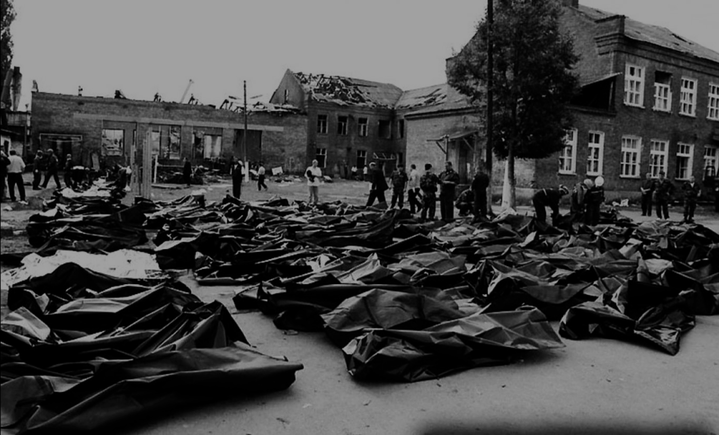
1 сентября 2004 года. Этот день должен был стать одним из самых светлых в жизни сотен бесланских детей. Но вместо школьного праздника их ждал жуткий кошмар: несколько дней без еды и воды на территории абсолютного зла. Школьников, педагогов и родителей взяли в заложники и продержали в плену, как зверей в клетке, почти трое суток.

Slide 4
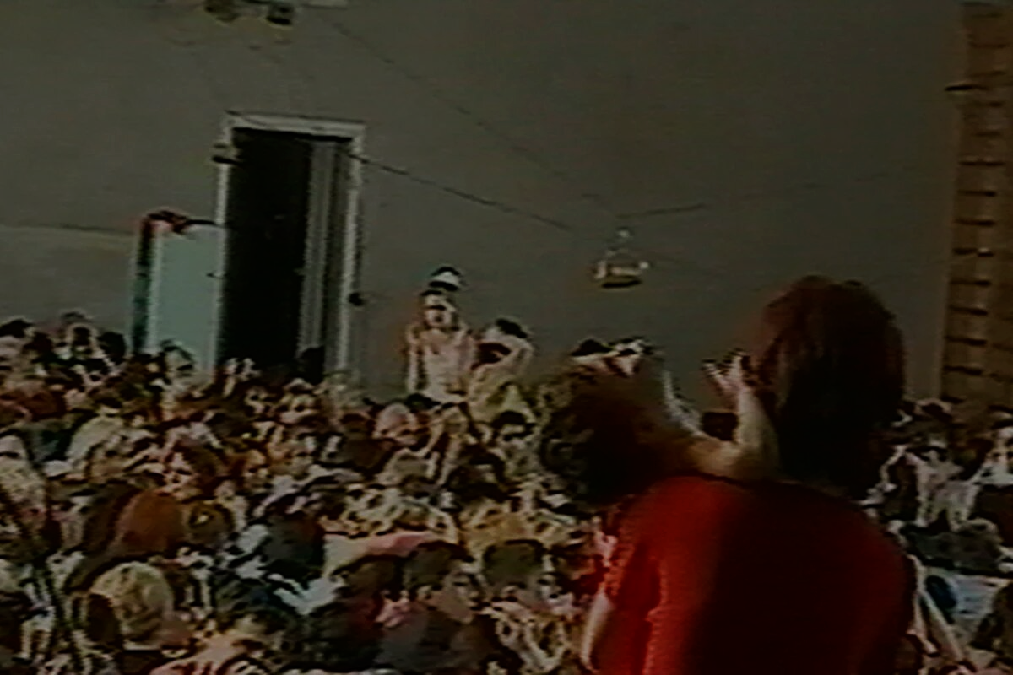
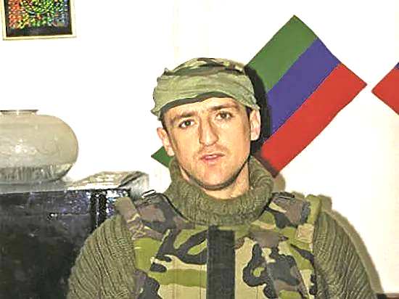
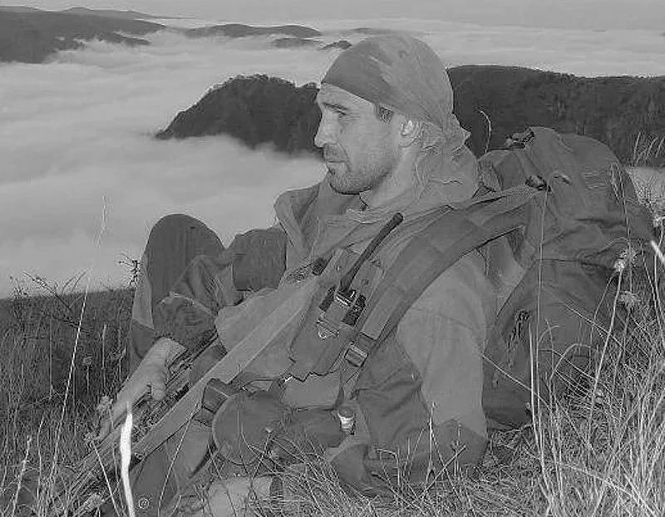
Накрыл телом гранату Андрей Туркин. Управление «В» ЦСН ФСБ России. Позывной «Черкес»
Вызвал огонь на себя
Подполковник Дмитрий Разумовский, Управление «В» ЦСН ФСБ России. Позывной «Майор»

Slide 5
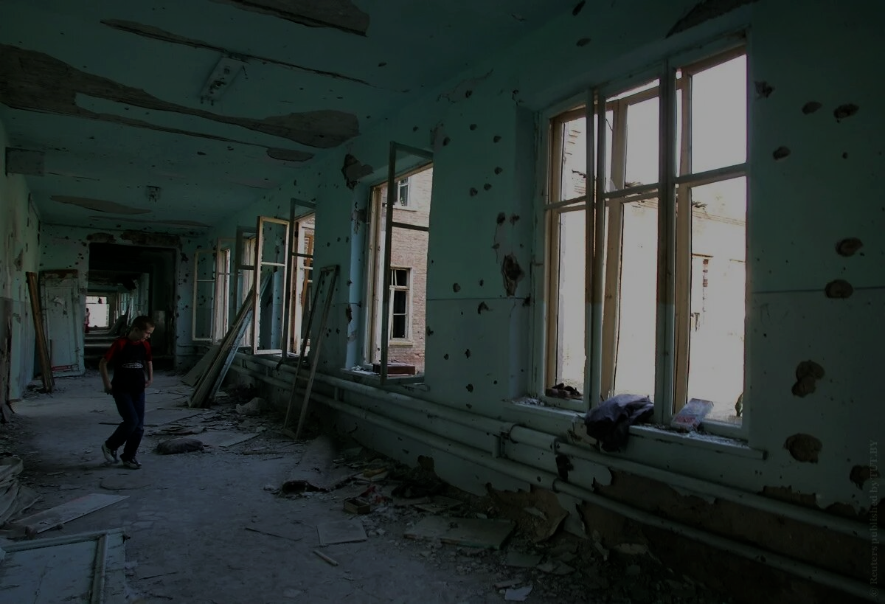
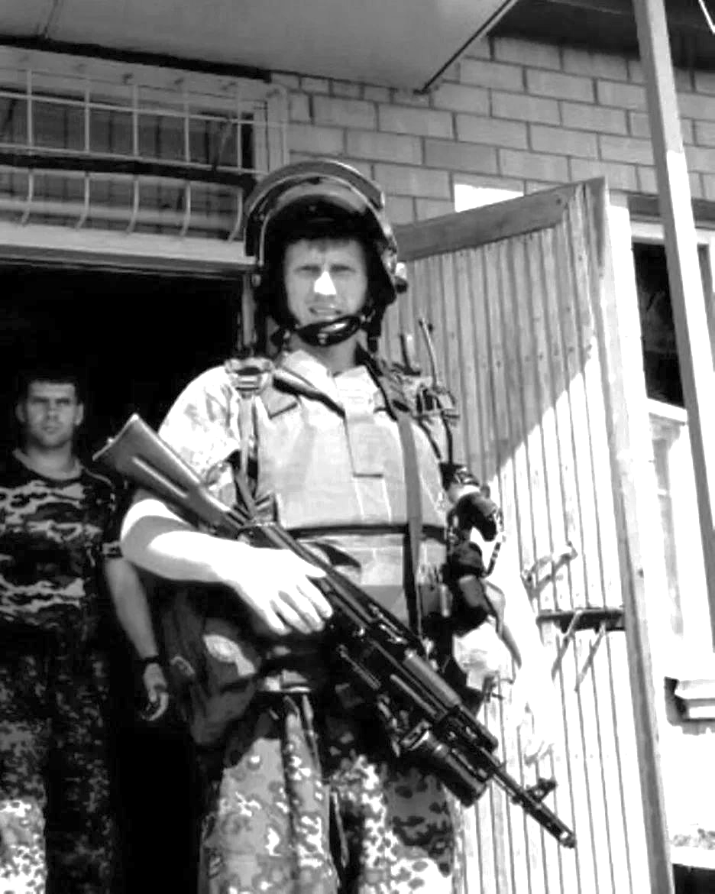
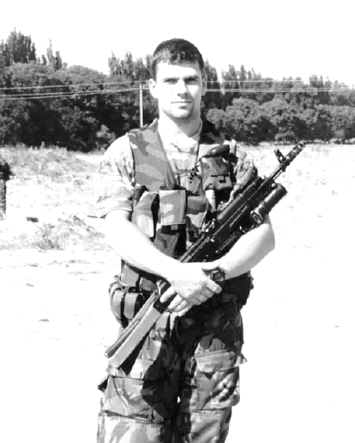
Вынес на себе двух девочек Прапорщик Олег Лоськов. Управление «А» ЦСН ФСБ России
Уничтожил огневую точку и накрыл собой людей
Майор Александр Перов. Управление «А» ЦСН ФСБ России. Позывной «Пух»

Slide 6
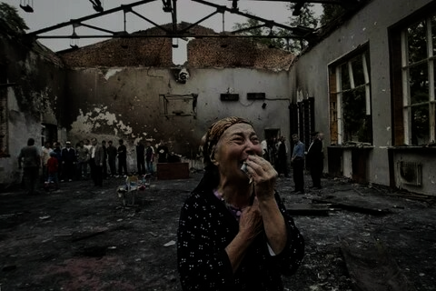
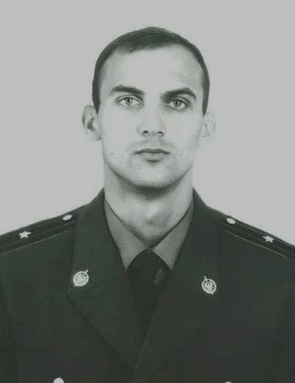
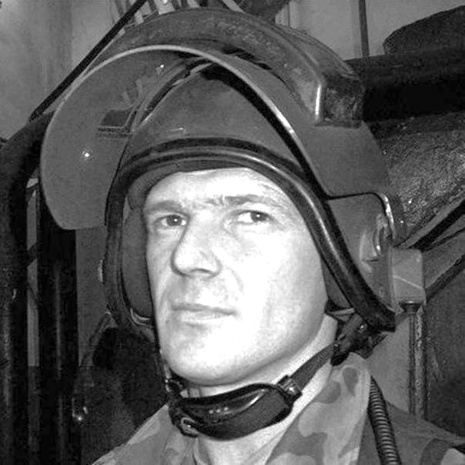
Прикрывал товарищей до конца Майор Андрей Велько. Управление «В» ЦСН ФСБ России
Отвел от заложников огонь террористов Майор Вячеслав Маляров. Управление «А» ЦСН ФСБ России

Slide 7
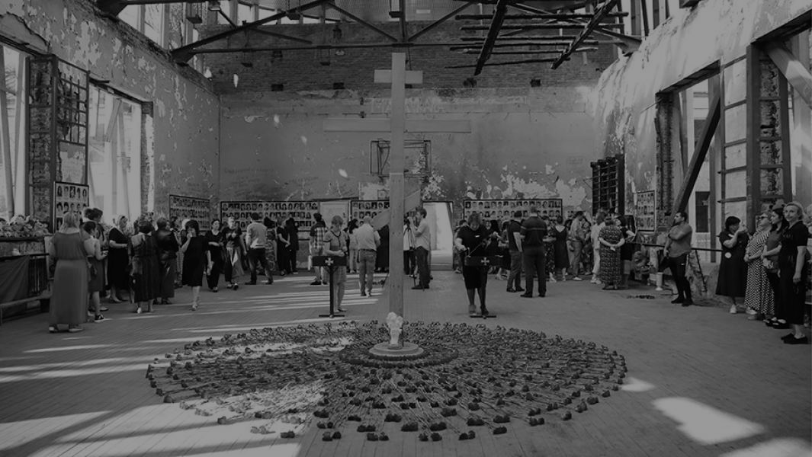
Подвиг ФСБ в Беслане — это не просто эпизод в истории, а символ силы духа и преданности обществу, который навсегда останется в памяти поколений. Их действия вдохновляют и призывают нас к единству и стойкости в самые трудные времена.

